Slide 1
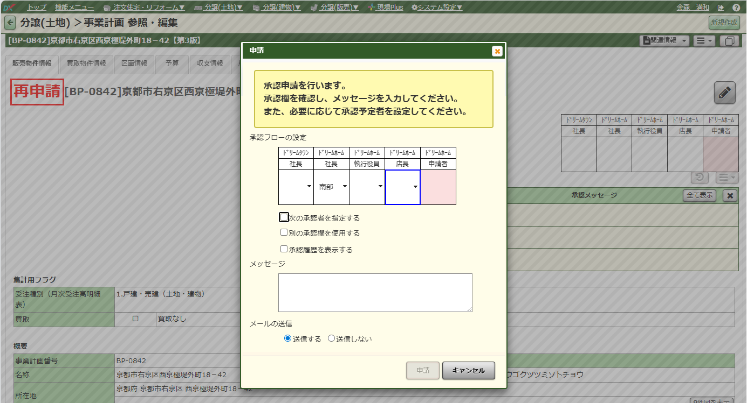
事業計画（第二版）の申請が出来ない場合の処置
2025/12/28以降 事業計画第二版を作成し、承認申請が出来ない場合は、下記の通り操作をお願いします。
下の画面だと、申請がグレーアウトしており、申請が出来ません。

Slide 2
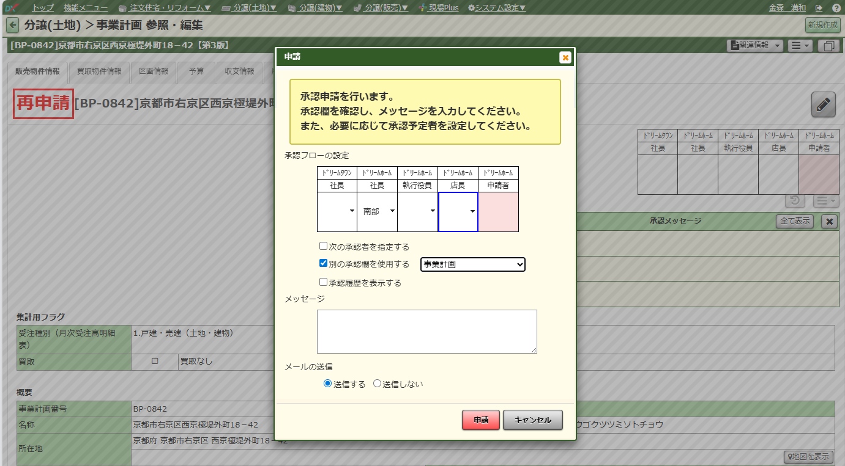
事業計画（第二版）の申請が出来ない場合の処置
別の承認欄を使用するに☑をつけ、【事業計画】を選択してください。

Slide 3
事業計画（第二版）の申請が出来ない場合の処置
店長欄：【担当店舗の店長とシステム管理者】に☑
執行役員：【担当執行役員】に☑
ドリームホーム社長：【南部社長】に☑
ドリームタウン社長：【中川社長とシステム管理者】に☑

Slide 4
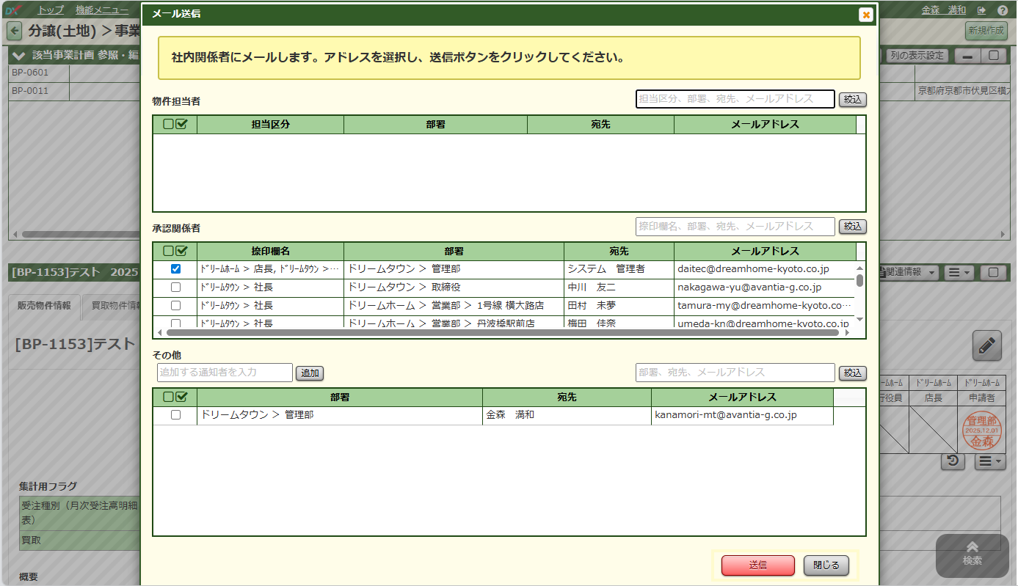
事業計画（第二版）の申請が出来ない場合の処置
申請画面で、☑を付けた承認者すべてに、☑を付けます。
こちらの☑を忘れると、承認者にメールが届かず、承認が遅れる要因となります。
表示されている方全員 に☑を付けると、不要な情報を送ることになりますので、
申請画面で☑を付けた 承認者とシステム管理者のみ☑をお願いします。
承認者以外で共有したい方がいる場合、 その他に、承認者以外の方を登録すると、メールが届きます。
その他には、必要に応じて事務関係者を入れてください。

